Slide 1
Ytravel
Rusai Márk , Vecsernyés András, Kiss Csongor Dominik

Slide 2
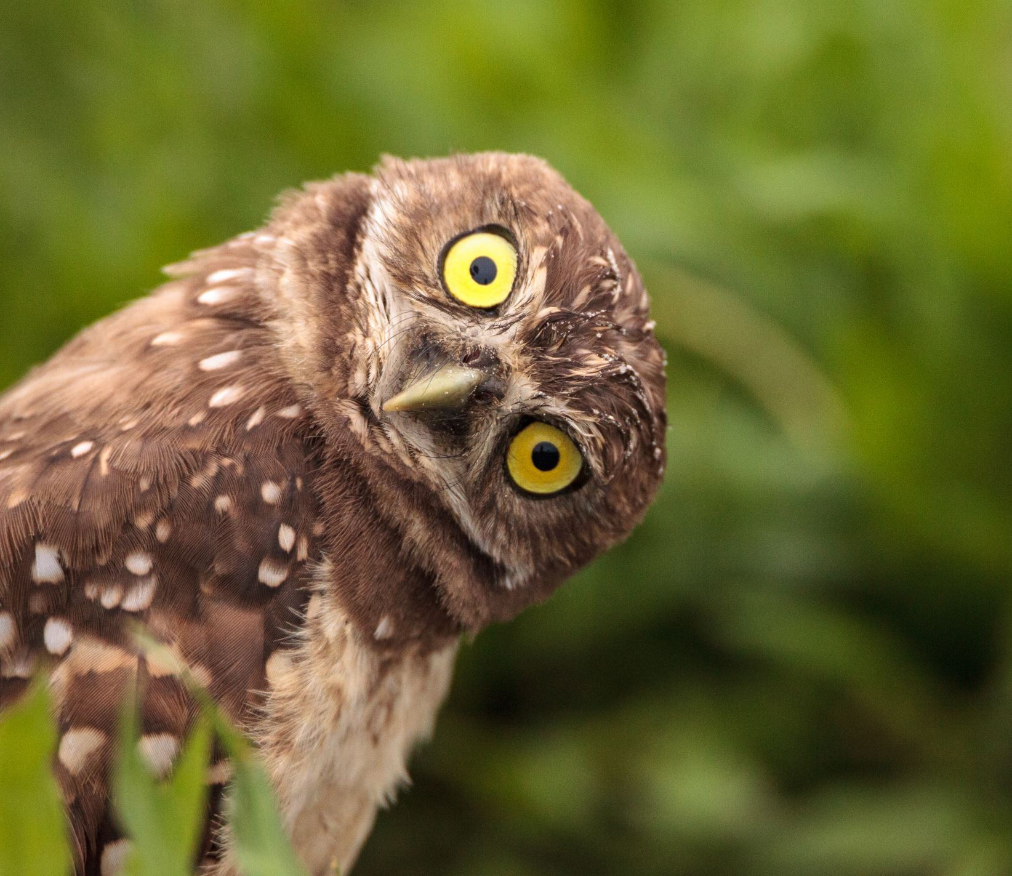
Az oldal célja
Az oldal célja, hogy segítsen az érdeklődőknek túra útvonalakat találni és ötleteket adni azoknak, akik kirándulni vágynak Magyarország vármegyéi között.

Slide 3
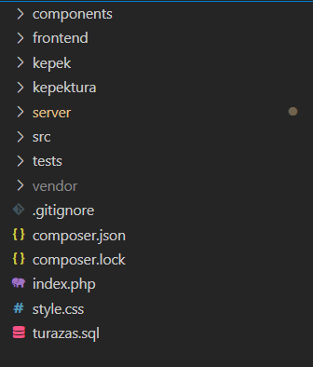
Műszaki megvalósítása
Php, Bootstrap, JQuery, CSS, HTML
VSC(Visual Studio Code)
Xampp Control Panel
Oldal felépitése
Php Unit teszt
ChatGPT használata

Slide 4
Oldal funkciói
A felhasználó regisztrálása és beléptetése
Külön adminfelület(felhasználó hozzáadás, törlés, túra szerkesztés)
Túra lementése

Slide 5

Forráskód
Classok, function
Mappaszerkezet
Oldalak közti átirányitás, kapcsolat
Url,get, post
Miért php?

Slide 6
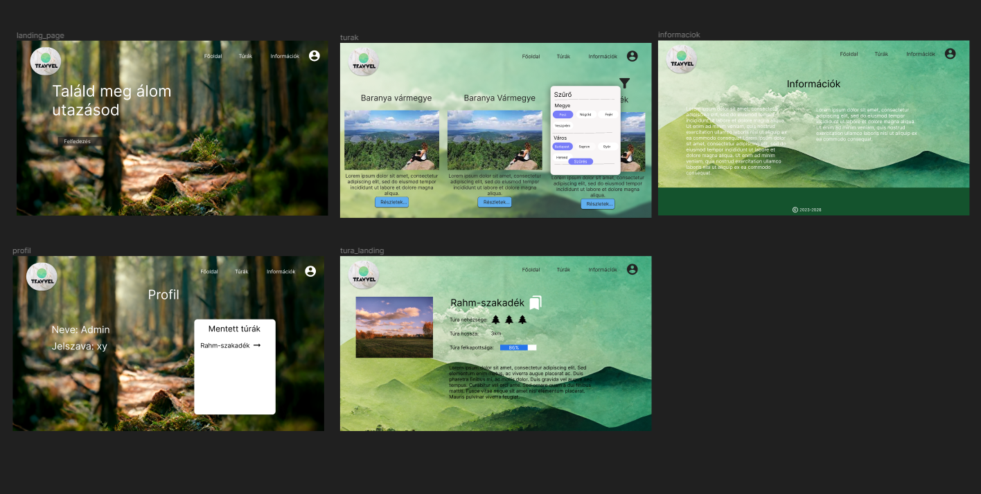
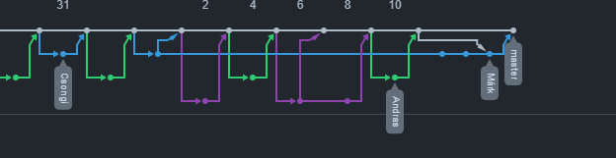
Csapaton belüli munka megosztás
Használt szoftverek(github, trello, figma)
Márk backend+adatbázis
András backend+frontend
Csongor frontend

Slide 7
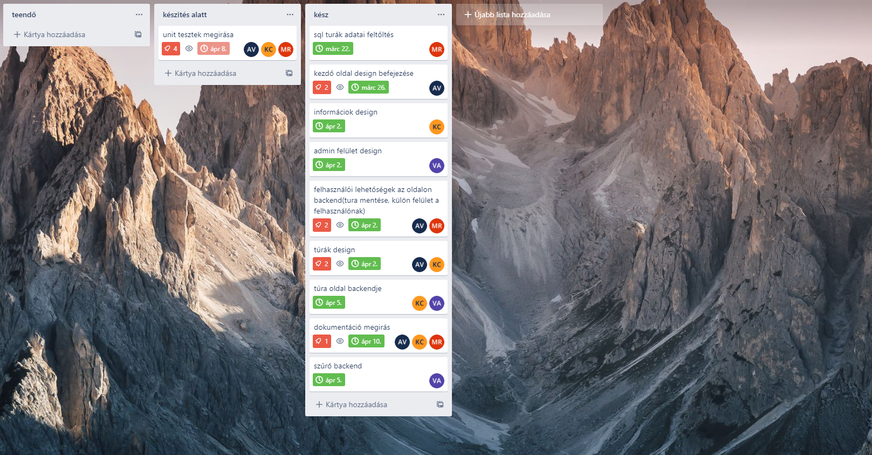

Slide 8
Kezdeti nehézségek
Verziókövetés(github)
Oldal szerkezete
Adatbázis feltöltése(hosszadalmas folyamat)
PhpUnit teszt

Slide 9
Köszönjük a figyelmet!

